Slide 1
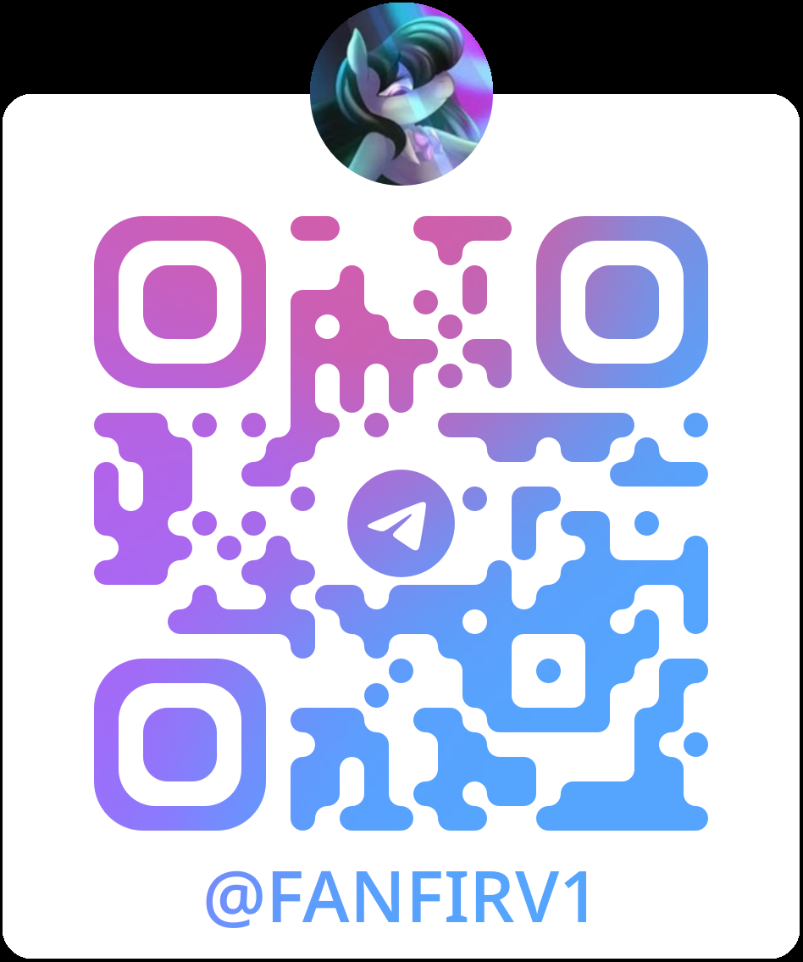
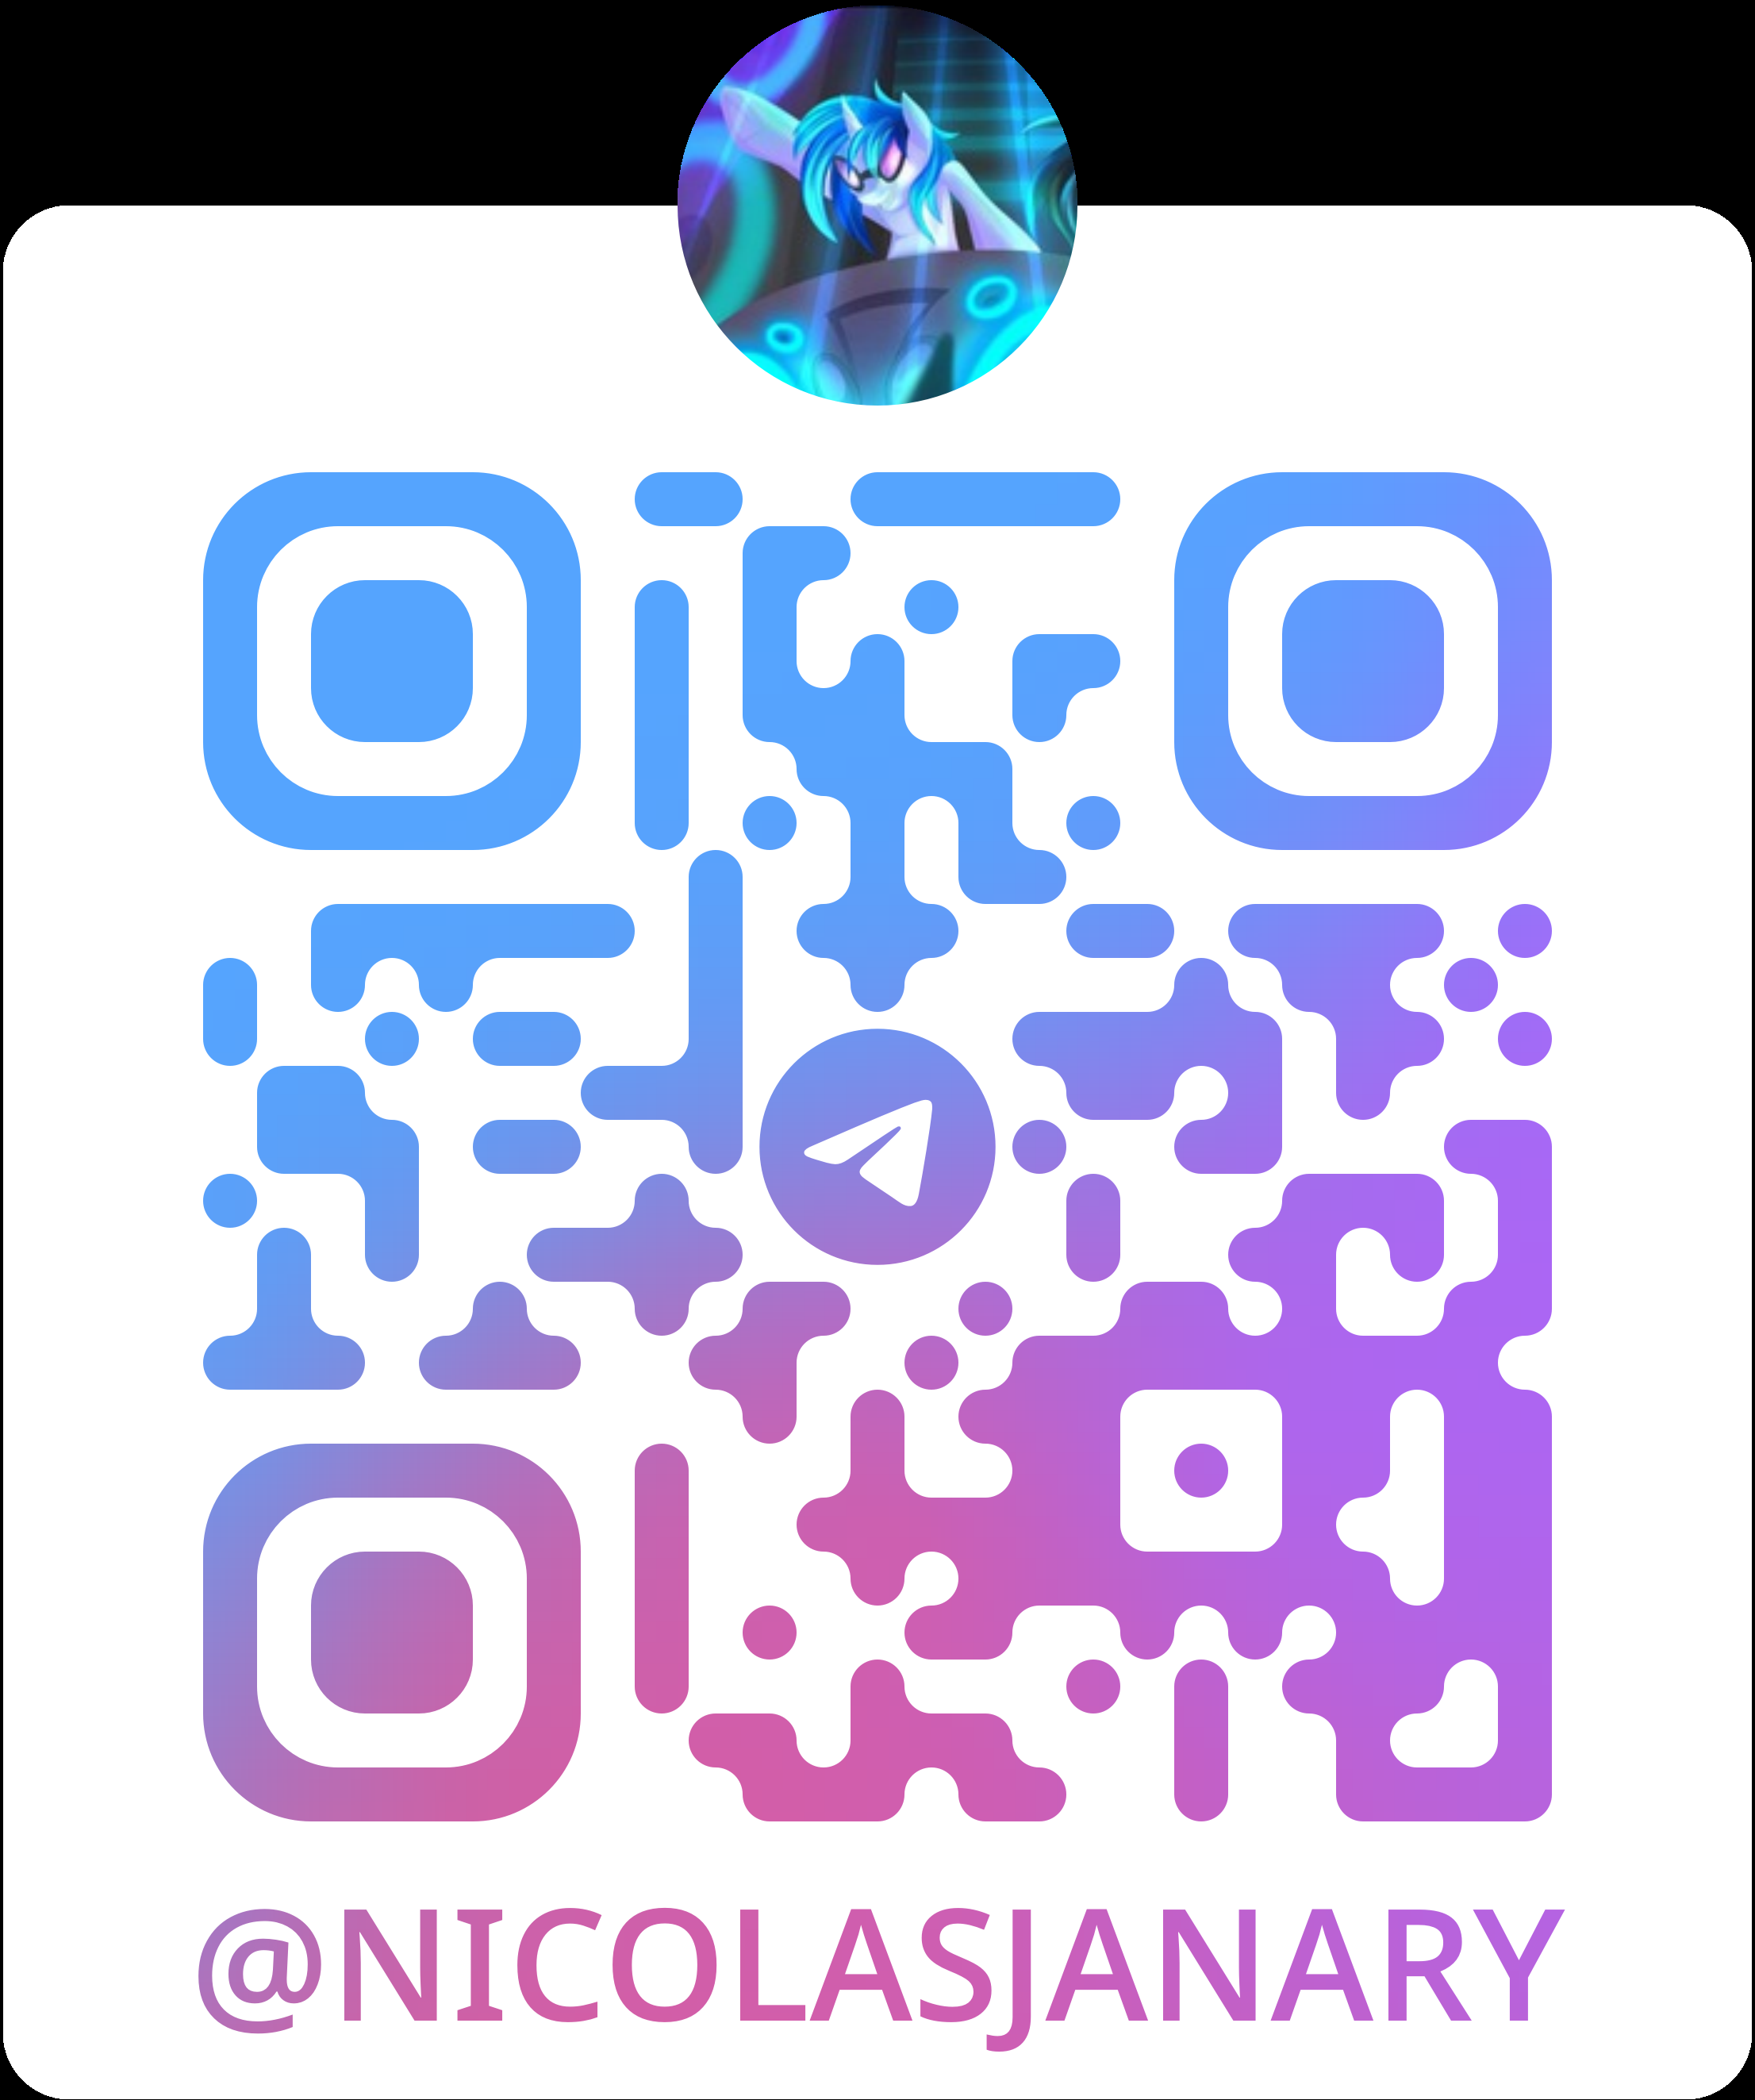
Совместное фото меня и брата
Логотип
Garmony of Chaos
Стратегия x Энергия
Артём
Никита

Slide 2


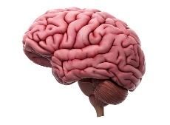
Наша Метафизика
Мы – стратегический альянс!
Горячие позиция Командира!
Холодная позиция Стратега!
Наша сила – синергия противоположностей!

Slide 3




Артём
Серьёзная фото в чёрном-белом в стиле антигероя из заводного апельсина.
Архитектор системы
Планирование
Стратегия
Анализ
Планирование

Slide 4




Никита
Фото в стиле Оззи осборна где он выступает на сцене.
Генератор идей
Коммуникация
Мотивация
Генерация
Лидерство

Slide 5
Супер способности!
Трансформация творчества в узнаваемые и прибыльные бренды!
1.Анализ
2. Планирование
3. Структура
4. Безупречное исполнение
н
А
1. Коммуникация
2. Мотивации
3. Зарядка Веры
4. Нестандартность

Slide 6





Фундамент нашей Работы!
Отвественость!
Стрессоустойчивость!
Дисциплина!
Честность!
Партёнрство!

Slide 7
Зачем мы это делаем?
Сцена людей
Выводим уникальное творчество людей и бизнесов на свет,
давая им голос и максимальную аудиторию

Slide 8
Полный цикл: от Идеи до Результата
Безумная
идея
Взрывной
Результат
Чёткий
план
Безупречное
Исполнение

Slide 9
Как два противоположных полюса создали силу
: Небольшая история пути от идей на кухне до понимания, что ваша разность — это главный козырь.
Фото на кухне с идей
Фото в офисе за работой и реализации
Придумывание концепций (можно просто ввиде кипящей работы и философское сомтра на небо)
Фото с первой группой за интересовавший нас

Slide 10
Что мы делаем?
(иконка либо руководителя либо стратегии компании)
(икнонка повышение показателей)
• Разработка бренд-стратегии
• Продвижение и PR
(иконка видеокамеры)
• Контент-стратегия и производство
(показ менеджмента)
(поднимание роста показателей)
• Управление проектами
• Маркетинговое планирование

Slide 11
совместное фото, где вы смотрите прямо в камеру ( рефененс Лэмми и Оззи из обложки сингла HellRiser 30th)
Готовы вывести ваш бренд на новый уровень?
Обсудим ваш проект!

Slide 12
Совместное фото меня и брата
Логотип
Garmony of Chaos
Thank u
Стратегия x Энергия
Артём
Никита

